Slide 1
Free Kanji Material 無料漢字教材 kanji0215-0220 新城直樹
本漢字教材は個人、法人、商用、非商用問わず無料でご利用頂けます。
ただし，一部の画像ファイルはクリエイティブ・コモンズ・ライセンスに基づいて利用していますので，例えば，ご自身で加工・編集したものを公開・配布する場合は自己責任で条件をお守りください。
書き順のGIFファイルは全て新城が作成したものです。書き順のGIFファイルを編集・加工するために編集用ファイルがほしいという方はご連絡ください（RealPaintで作成しましたので，rliファイルをお渡しします）。

Slide 2

本教材は，下記のPRQMakerの語彙リスト（1006kanji_VocabularyList.xlsx）に基づき作成しています。
http://isu.skr.u-ryukyu.ac.jp/staff/arashiro/

Slide 3
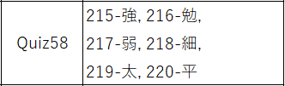
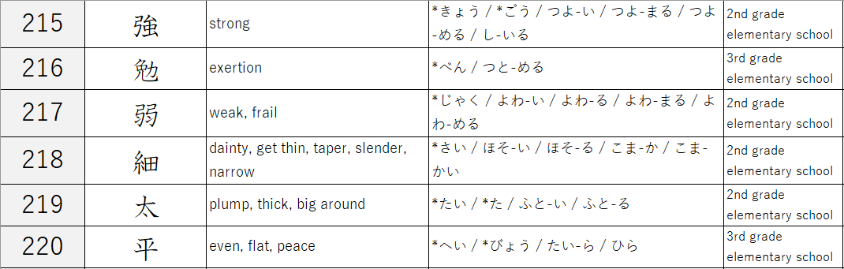

Slide 4

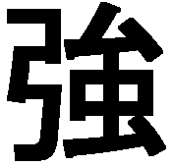



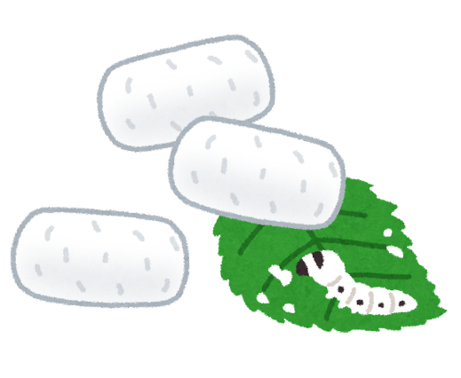

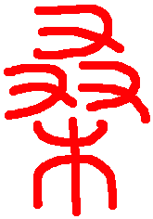
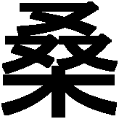
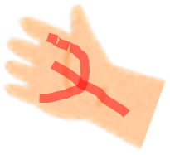

silk bowstring
→ strong
bow
silkworm
Mulberry’s leaf looks like a hand
hand
mulberry
worm

Slide 5

head
body
pictograph of “bug/worm/insect”

Slide 6

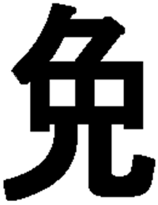
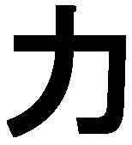

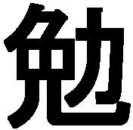
power
to run away with a large baggage
→to bring heavy thing
large bicep
exertion,
to work hard

Slide 7
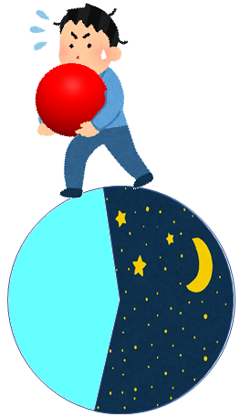
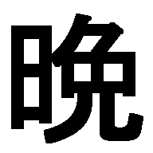

The Sun is carried out, the night comes.
→ night
a person who bring heavy thing
the Sun

Slide 8


many broken bows
→ a losing army
→ weak

Slide 9

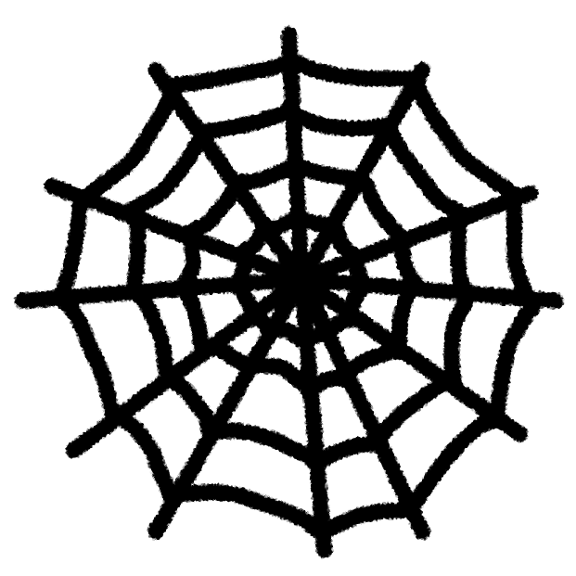
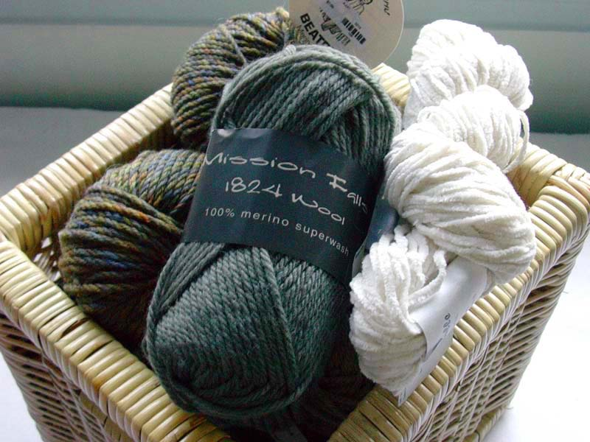

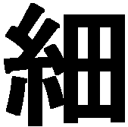
https://commons.wikimedia.org/wiki/File:A_basket_of_yarn.jpg
pixelverve.com, CC BY-SA 2.0, via Wikimedia Commons
catching net
spider’s thread
thin, slender,
narrow
yarn
→ thread
→ thin & long object

Slide 10

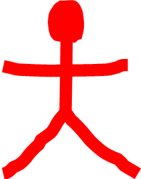
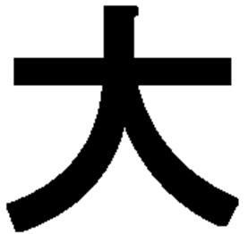
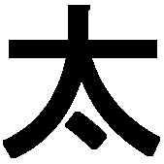


a thick tree trunk
→ thick
annual ring

Slide 11
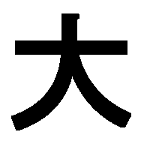
big gesture
→ big, large

Slide 12
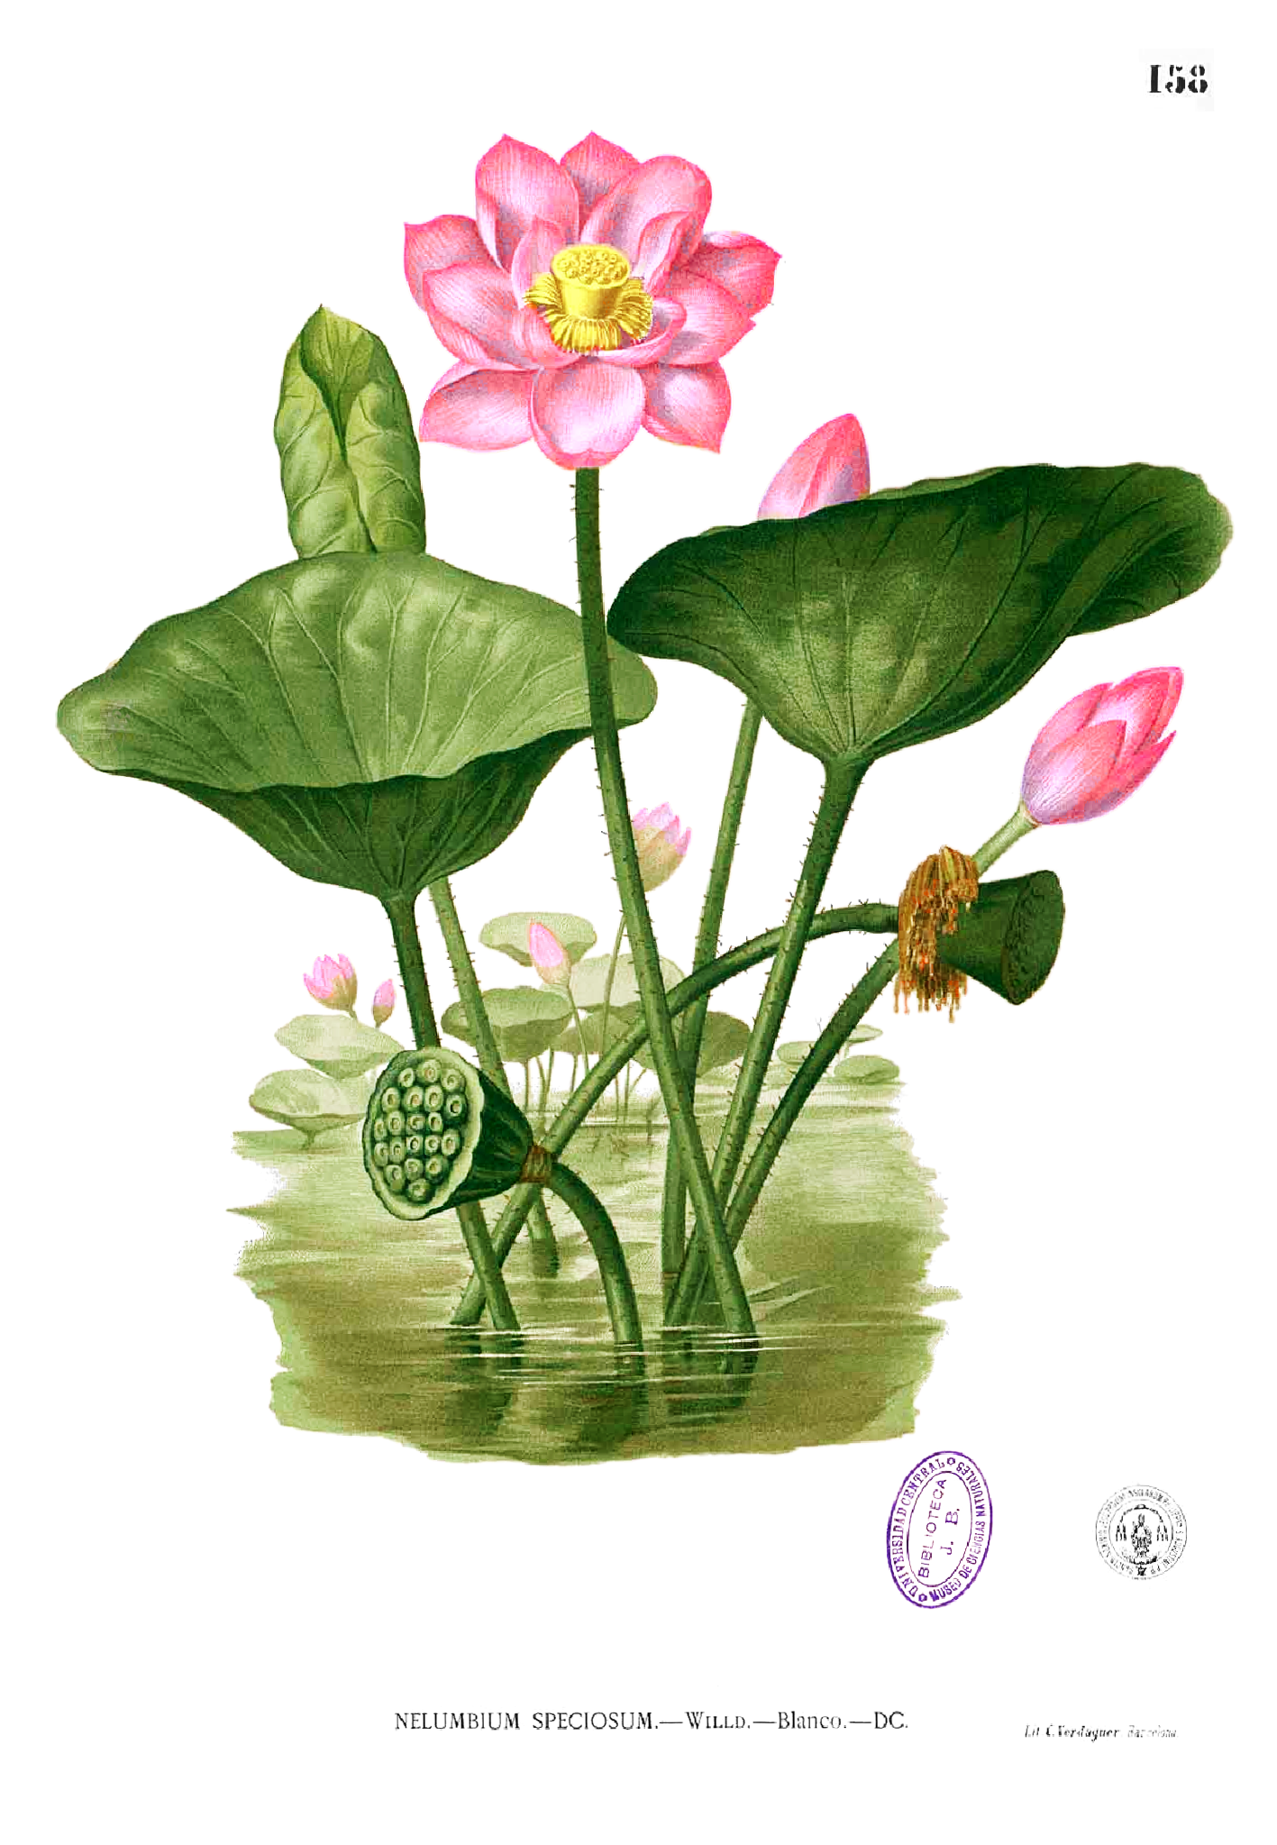
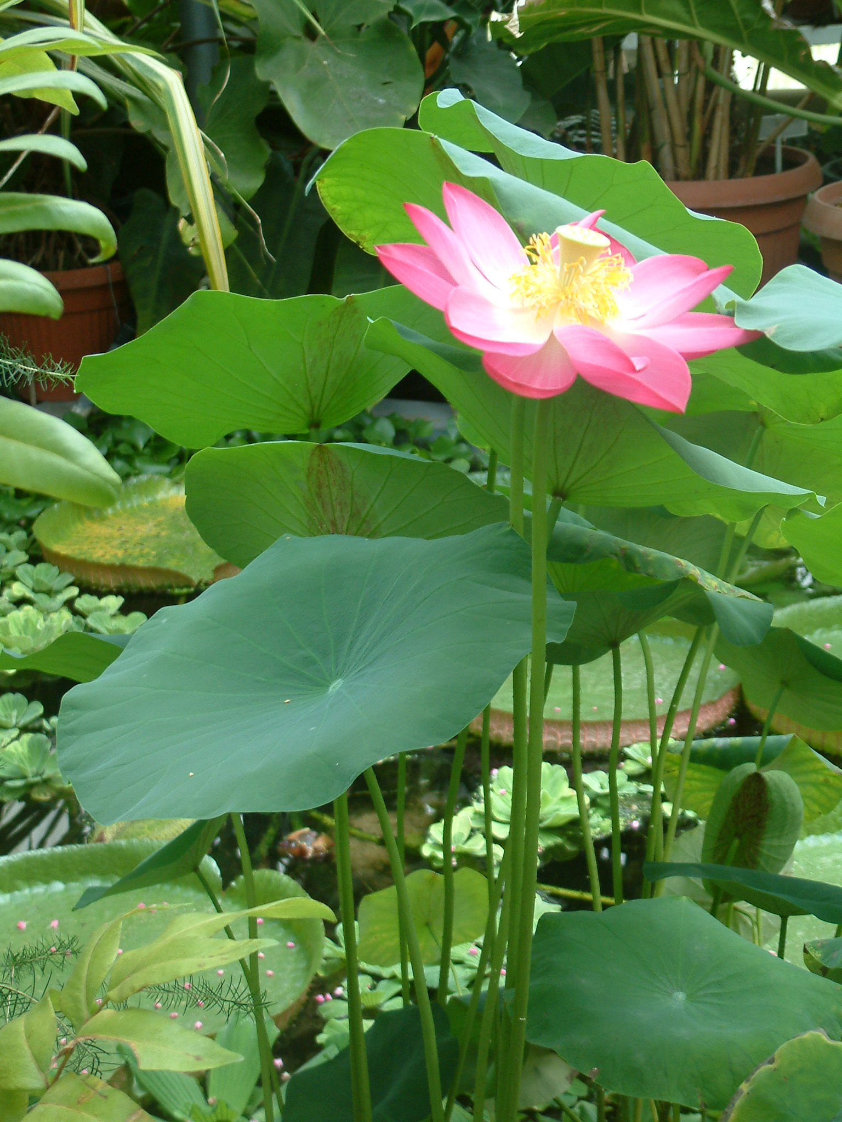

https://upload.wikimedia.org/wikipedia/commons/c/c0/Nelumbo_nucifera_RB3.JPG
Radomil, CC BY-SA 3.0, via Wikimedia Commons
lotus
Francisco Manuel Blanco (1778-1845), Public domain
The lotus leaves are parallel to the water surface.
flat, even
equality → peace

